Slide 1
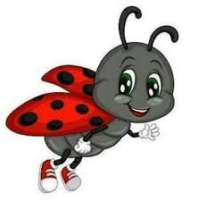
Gmiz-gmiz istraživačko putovanje
Igra prstima po papiru
Igra prstima- bubamara

Slide 2
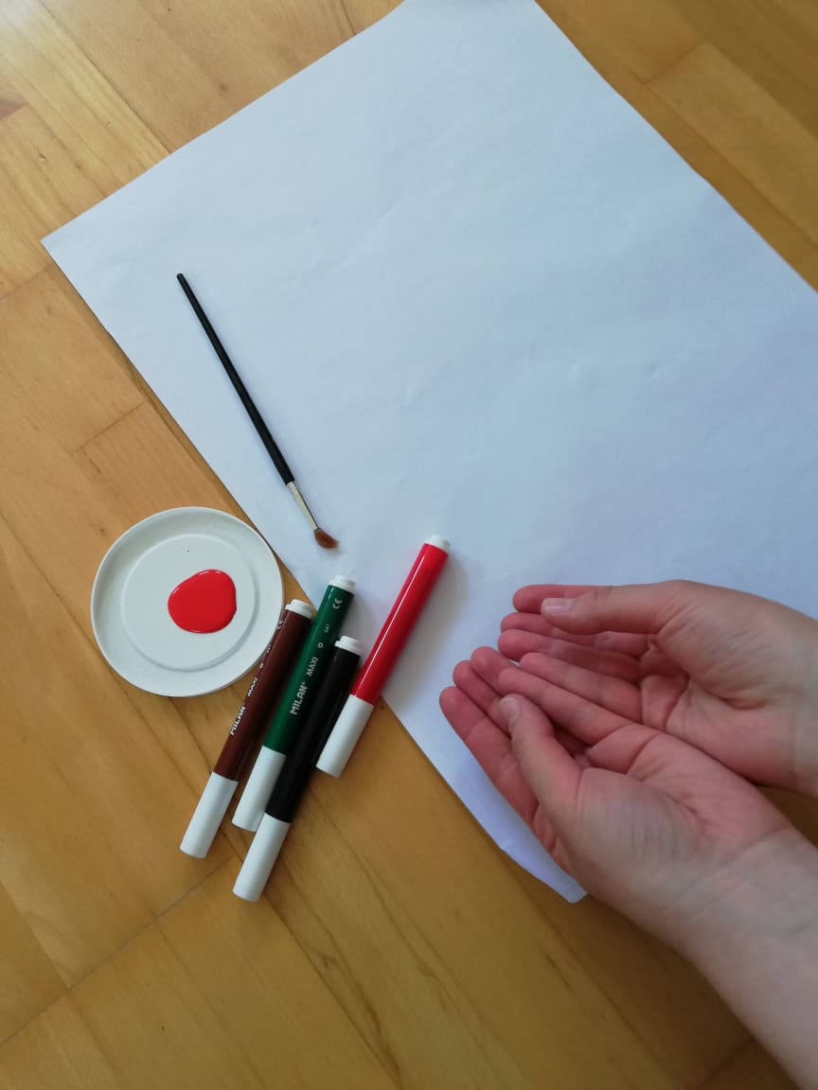
Potrebno je:
- Crvena tempera
Bijeli papir(većih dimenzija)
Flomasteri
Prsti

Slide 3
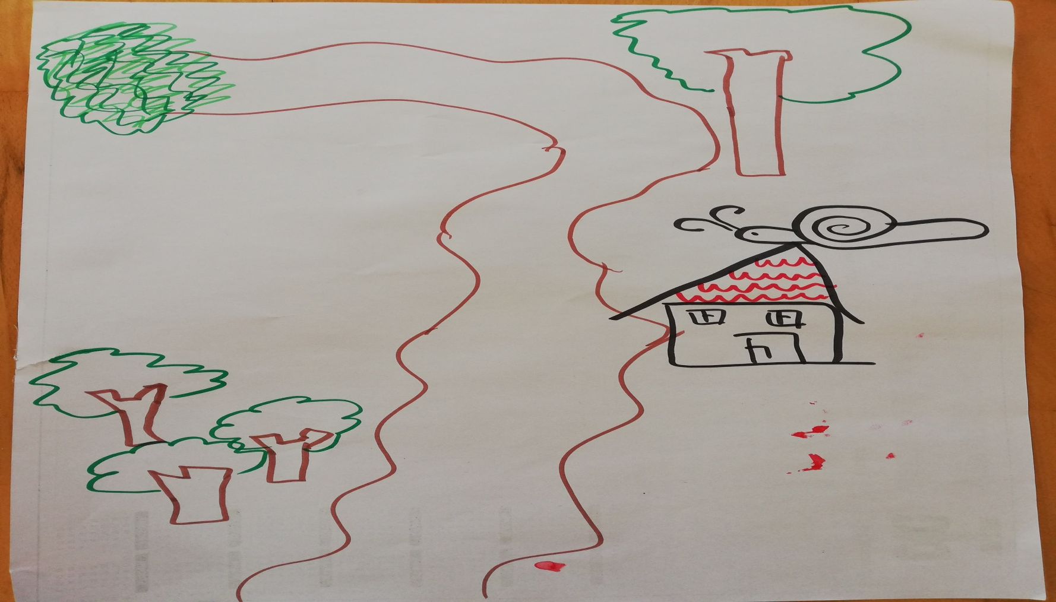
Na bijelome papiru nacrtajte put koji vodi kroz šumu, s jedne strane se nalazi kuća s krovom i puž, malo iznad je veliko stablo i na kraju mahovina. Djeca straije dobne skupine mogu nacrtati sama, dodati što oni žele, bojama i tehnikom kako žele. Sve njima na maštu.

Slide 4
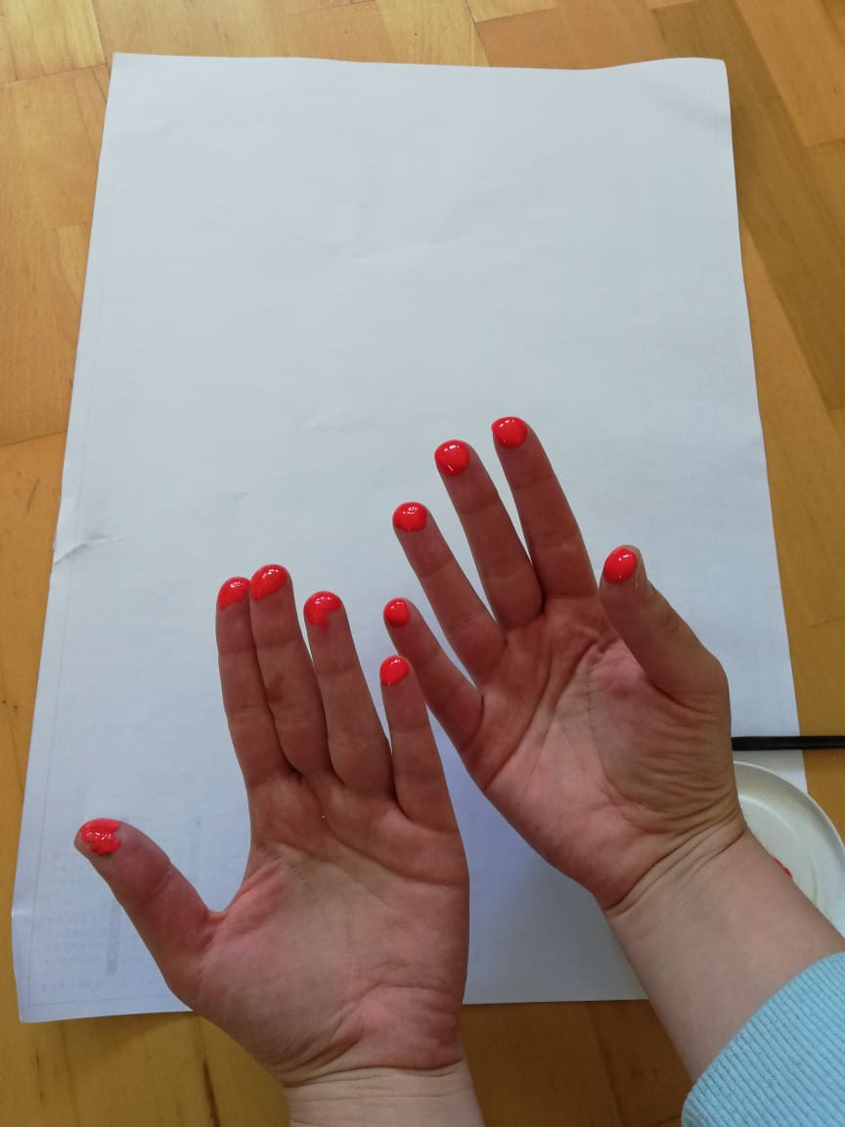
Obojite ili neka si djeca sama oboje u crvenu boju vrhove prstića. I kada ste sve to napravili kreće putovanje, deset malih bubamara uz stihove.

Slide 5
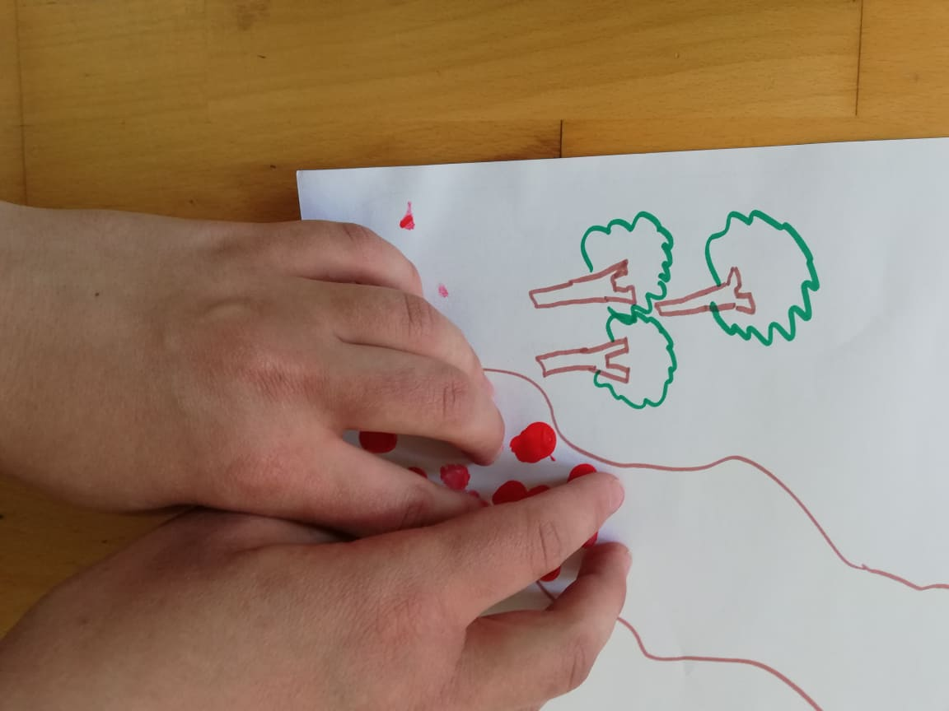
Deset malih bubamara
po šumskom tlu gmiže,
gmiz-gmiz, trk-trk,
sve jedna drugu stiže.
( djeca prstićima kreću po papiru i slušaju kuda bubare idu)

Slide 6
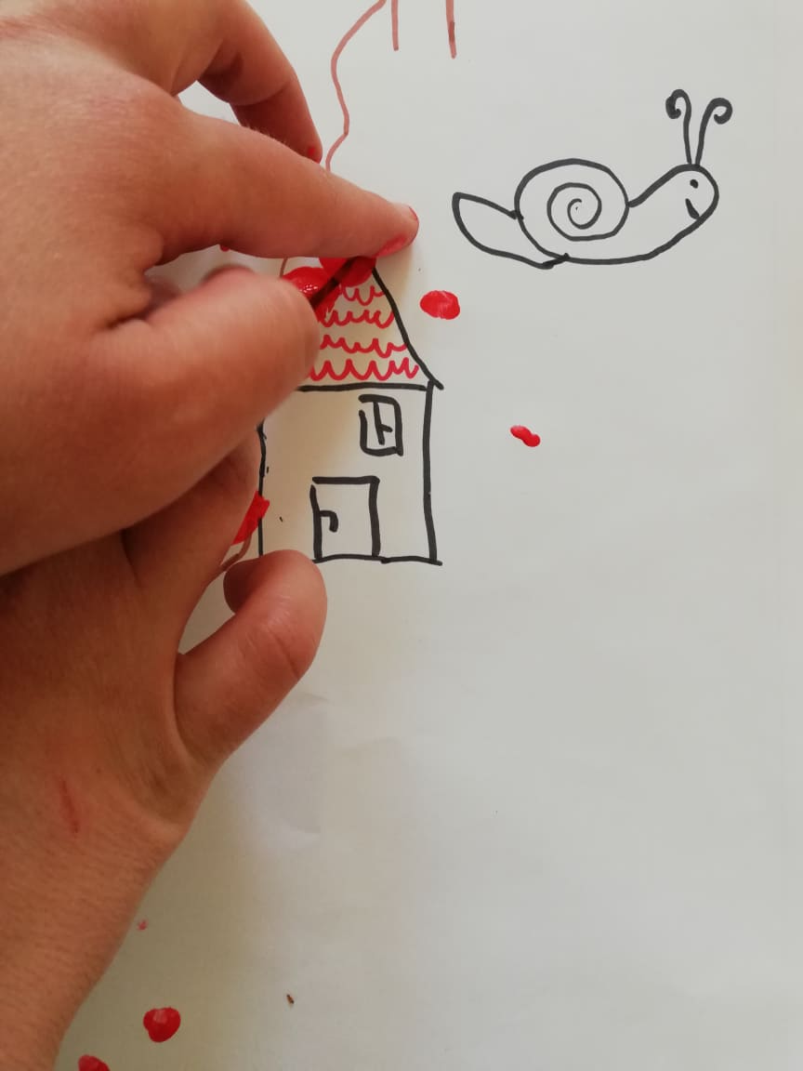
Deset malih bubamara
penje se po krovu,
odjednom se pojavi
puž
da pokaže kućicu novu.

Slide 7
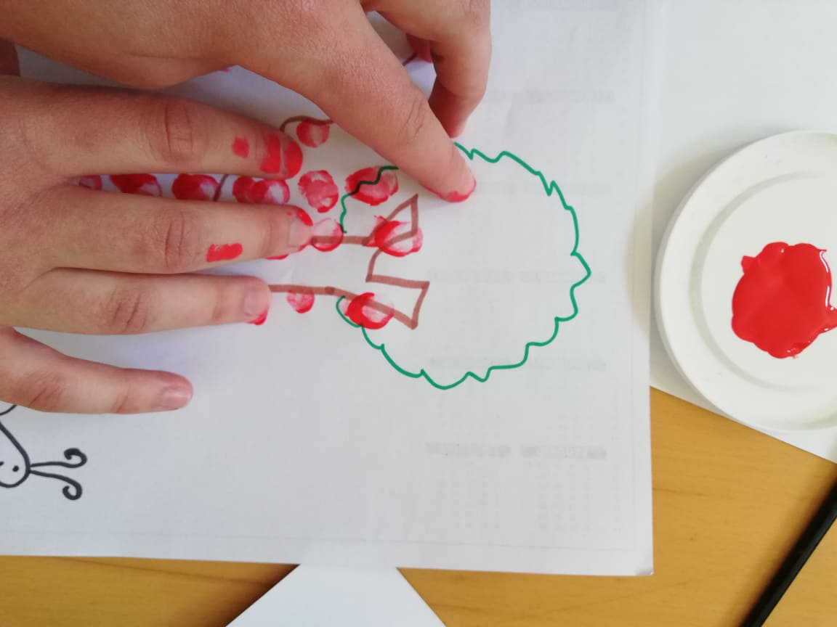
Deset malih bubamara
na stablo je visoko
odjurilo,
no ubrzo im dosadilo,
pa se svih deset opet dolje
sjurilo.

Slide 8
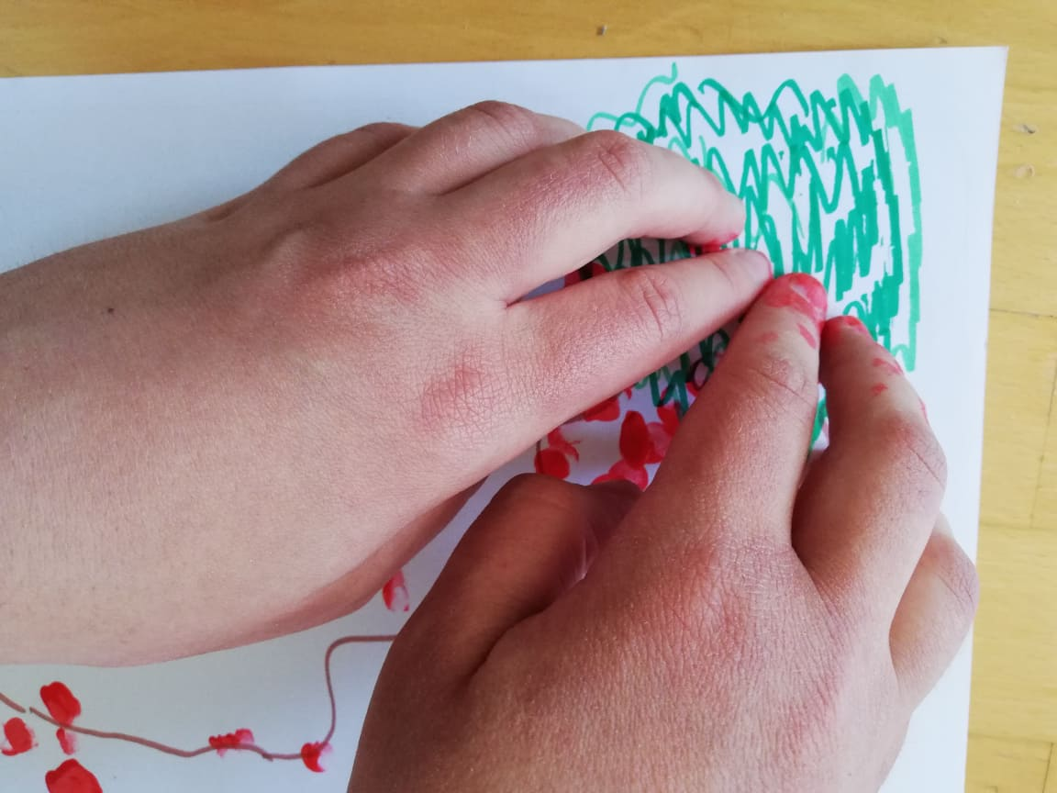
Deset malih bubamara
ušlo je u mahovinu gustu
te od silnog umora
utonulo u zemlju snova
pustu.

Slide 9
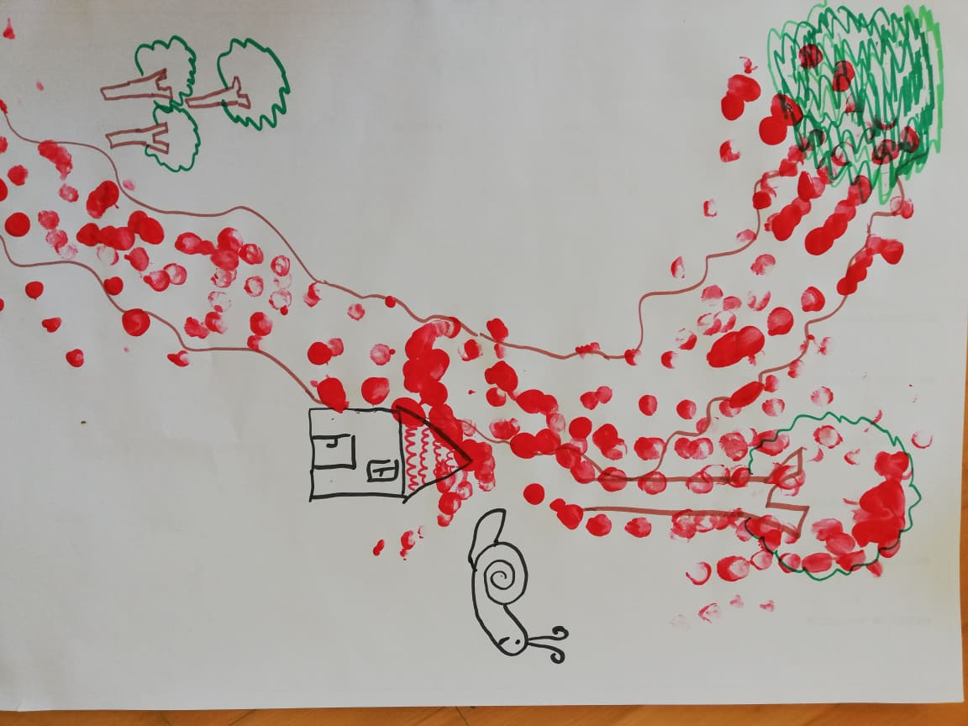
Pustolovina je gotova. Dijete je: razgibalo prstiće, razvijalo maštu, kreativno se izrazilo, slušalo pjesmicu, obogatilo riječnik...ali na kraju je uživalo i zabavljalo se. ☺

Slide 10
Igra prstima- bubamara
Sada kada smo savladali po papiru stihove bubamare isto možemo pjevati i pokazivati po tijelu.
Najprije vrhovima prstiju prelazi preko ruku i nogu.
Potom dlanovima napravimo kućicu s krovom, a zatim šaka s ispruženim kažiprstom i srednjim prstom lijeve ruke oponašamo puža, a druga ruka gmiže preko.
Potom lijevu ruku ispružimo u zrak kao poput stabla, a prsti desne ruke gmižu preko njega i suštaju se dolje.
Na kraju svih deset prstiju odgmiže ispod majice i djeca zatvore oči.

